Slide 1

知识点：多线程加速扫描过程

Slide 2
01
tkinter模块界面菜单设计
06
全磁盘扫描垃圾文件并清除
02
编制菜单响应事件
07
按名称实现文件搜索
目录
03
OS模块迭代遍历目录
08
搜索超大文件
04
界定垃圾文件并扫描
05
多线程加速扫描过程

Slide 3
5
多线程加速扫描过程
1.1 多线程介绍
1.2 多线程的使用
1.3 代码演示

Slide 4
1.1
多线程介绍

Slide 5
多线程介绍
多线程类似于同时执行多个不同程序，多线程运行有如下优点：
通过多线程，可将程序中消耗大量时间的任务放到后台处理。
程序的运行速度可能加快。
在一些等待任务的实现（如用户输入、文件读写和网络收发数据等），多线程就可以发挥大的作用。

Slide 6
多线程介绍
每个独立的线程有一个程序运行的入口、顺序执行序列和程序的出口。但线程不能够独立执行，必须依存在应用程序中，由应用程序提供多个线程执行控制。
每个线程都有自己的一组CPU寄存器，称为线程的上下文，该上下文反映了线程上次运行该线程的CPU寄存器的状态。
线程可以被抢占（中断）；其他线程运行时，线程可以暂时搁置（睡眠）。

Slide 7
1.2
多线程的使用

Slide 8
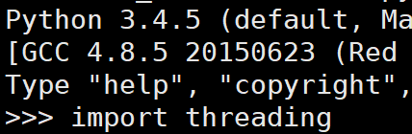
多线程的使用
导入threading模块

Slide 9
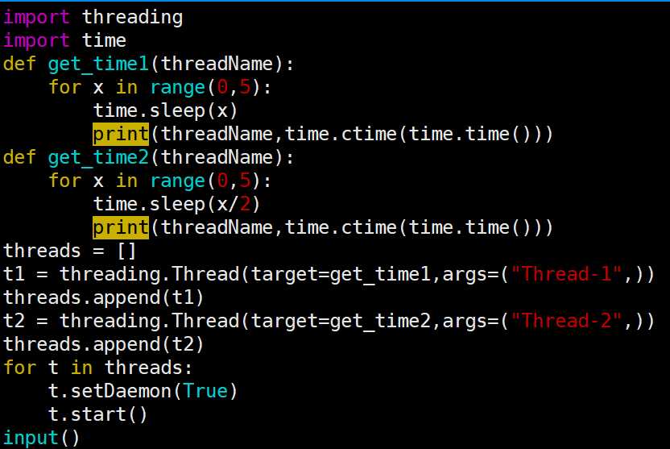
多线程的使用

Slide 10
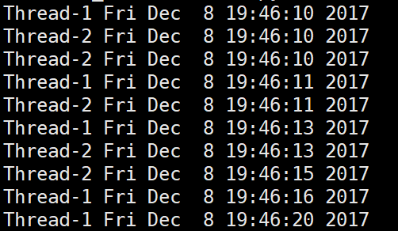
多线程的使用

Slide 11
1.3
代码演示

Slide 12
代码演示
我们同时采用《4-1-3 OS模块迭代遍历目录》中的源码与采用多线程加速扫描的源码进行对比（比较完成任务所需的时间）。

Slide 13
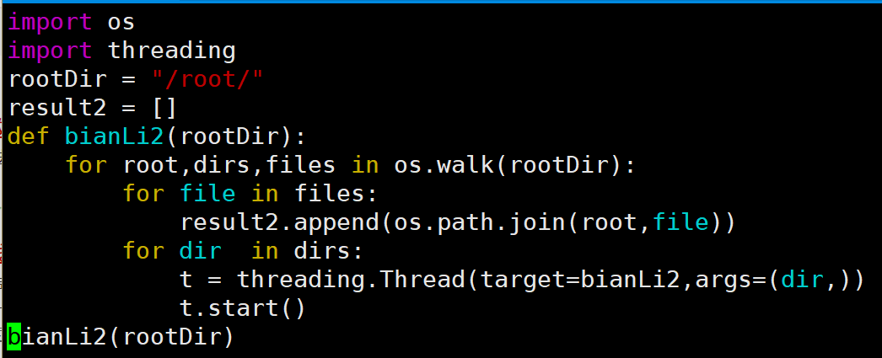
代码演示

Slide 14
代码演示
为了保证实验具有可比性，我们释放Linux所有缓存。

Slide 15


代码演示
判断遍历的结果是否相同，相同返回“OK”。

Slide 16
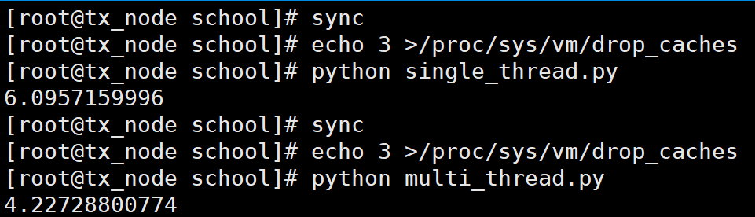
代码演示
判断执行任务需要的时间。

Slide 17


谢谢

